Slide 1



NÀM
Tập làm văn
ÔN TẬP VỀ VĂN KỂ CHUYỆN

Slide 2

KHỞI ĐỘNG

Slide 3



Trò chơi
“XEM AI NHỚ NHẤT?”

Slide 4
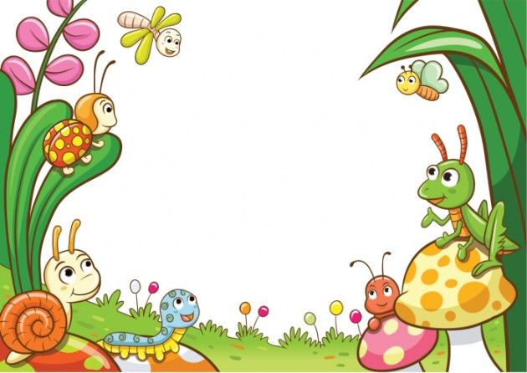



CHÚNG MÌNH
CÙNG KHỞI ĐỘNG NHÉ!

Slide 5






Thế nào là kể chuyện?

Slide 6
Kể chuyện là kể lại một chuỗi sự việc có đầu, có cuối, liên quan đến một hoặc một số nhân vật.
Mỗi câu chuyện cần nói lên được một điều có ý nghĩa.

Slide 7
Nhân vật trong truyện có thể là ai? Tính cách của nhân vật được thể hiện qua những mặt nào?

Slide 8
Nhân vật trong truyện có thể là người, là con vật, đồ vật, cây cối, … được nhân hoá. Hành động, lời nói, suy nghĩ, … của nhân vật nói lên tính cách của nhân vật ấy.

Slide 9
Khi kể chuyện, ta cần chú ý điều gì?

Slide 10
Khi kể chuyện, ta cần chú ý:
Chọn kể những hành động tiêu biểu của nhân vật.
Thông thường, nếu hành động xảy ra trước thì kể trước, xảy ra sau thì kể sau.

Slide 11

Ôi!
Tuyệt vời!

Slide 12



PHẦN THƯỞNG CỦA CÁC EM LÀ MỘT TRÀNG VỖ TAY THẬT LỚN.

Slide 13


CÁC EM GIỎI LẮM!
CÔ CHÚC MỪNG
CÁC EM

Slide 14

HOẠT ĐỘNG
THỰC HÀNH

Slide 15
Em hãy kể một câu chuyện đã nghe hoặc đọc mà em thích nhất.

Slide 16
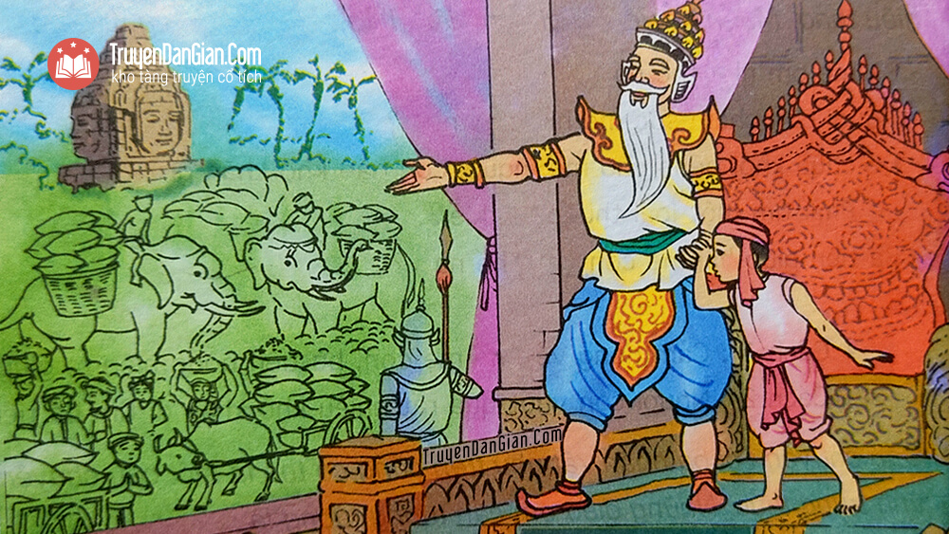

Slide 17
Ví dụ 1:
Em được đọc, được nghe rất nhiều câu chuyện hay nhưng câu chuyện gây cho em nhiều ấn tượng sâu sắc nhất đó là câu chuyện “Những hạt thóc giống”. Câu chuyện như sau:
Ngày xưa có một ông vua cao tuổi muốn tìm người nối ngôi. Vua ra lệnh phát cho mỗi người dân một thúng thóc về gieo trồng và giao hẹn: ai thu được nhiều thóc nhất sẽ được truyền ngôi, ai không có thóc nộp sẽ bị trừng phạt.
Có chú bé mồ côi tên là Chôm nhận thóc về, dốc công chăm sóc mà thóc vẫn chẳng nảy mầm. Đến vụ thu hoạch, mọi người nô nức chở thóc về kinh thành nộp cho nhà vua. Chôm lo lắng đến trước nhà vua, quỳ tâu:
– Tâu Bệ hạ! Con không làm sao cho thóc nảy mầm được.

Slide 18
Mọi người đều sững sờ vì lời thú tội của Chôm. Nhưng nhà vua đã đỡ chú bé đứng dậy. Ngài hỏi còn ai để chết thóc giống không. Không ai trả lời. Lúc bấy giờ nhà vua mới ôn tồn nói:
– Trước khi phát thóc giống, ta đã cho luộc kĩ rồi. Lẽ nào thóc ấy còn mọc được? Những xe thóc đầy ắp kia đâu phải thu được từ những hạt thóc giống của ta!
Rồi vua dõng dạc nói tiếp:
– Trung thực là đức tính quý nhất của con người. Ta sẽ truyền ngôi cho chú bé trung thực và dũng cảm này.
Chôm được truyền ngôi và trở thành ông vua hiền minh.
Qua câu chuyện này, muốn khuyên chúng ta cần phải trung thực, dũng cảm, dám nói lên sự thật trong mọi công việc như chú bé Chôm thì sẽ đạt được kết quả tốt đẹp các bạn nhé!

Slide 19

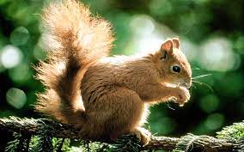

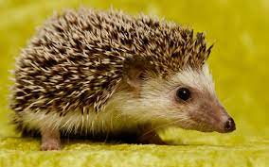
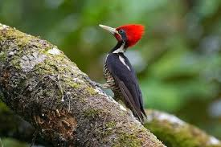
Ví dụ 2:
Em được học rất nhiều câu chuyện hay nhưng câu chuyện gây cho em nhiều ấn tượng sâu sắc nhất đó là câu chuyện “Ai giỏi nhất?”. Câu chuyện như sau:
Trong rừng, Thỏ, Nhím và Sóc đều nổi tiếng là thông minh, nhanh trí. Nhưng ai giỏi nhất thì chưa có dịp thi tài. Vì thế, không ai chịu ai. Mấy cậu liền tổ chức một cuộc thi và mời cô Gõ Kiến làm trọng tài, ra đề thi rồi chấm luôn.
Gõ Kiến phát cho mỗi bên hai chục hạt đậu ván và ra điều kiện: Ai ăn lâu hết nhất thì thắng cuộc.
Thỏ ăn dè mỗi ngày nửa hạt, ăn được 40 ngày. Nhím cứ ba ngày mới ăn một hạt, được 60 ngày. Sóc ăn mỗi ngày 6 hạt. Ba ngày sau, túi của Sóc rỗng không.
Sang ngày thứ 61, Gõ Kiến cho biết:
- Nhím ăn được lâu nhất là giỏi nhất!
Sóc không chịu. Cậu ta kêu:
- Tôi vẫn còn!

Slide 20
Gõ Kiến hỏi:
- Còn mà túi lại rỗng không thế này?
Sóc thủng thẳng mời Gõ Kiến cùng Thỏ, Nhím đến một góc rừng và trỏ vào hai cây đậu ván lúc này đã leo vấn vít trên giàn:
- Đây! Tôi ăn ba ngày hết 18 hạt. Còn hai hạt nữa của tôi đấy!
Tất cả đều chịu Sóc là giỏi. Giỏi nhất.
Cái gì cũng thế, chỉ ăn thì mấy cũng hết.
Nhưng biết gieo trồng thì mãi mãi vẫn còn cái ăn.
Câu chuyện của em kết thúc tại đây. Qua câu chuyện này, muốn khuyên chúng ta phải biết lo xa và chăm chỉ làm việc như chú Sóc đáng yêu nhé!

Slide 21
CHÚNG MÌNH
CÙNG LÀM BÀI NHÉ!

Slide 22





TRÌNH BÀY BÀI LÀM
TRƯỚC LỚP!

Slide 23
HOẠT ĐỘNG
ỨNG DỤNG

Slide 24

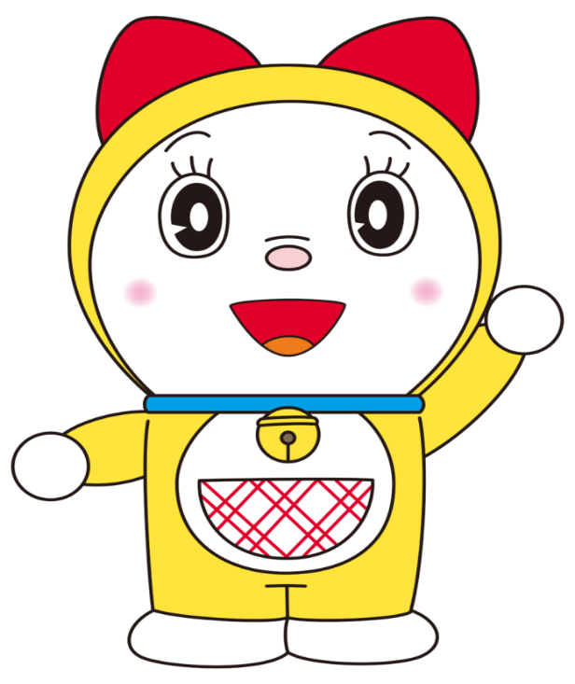
Vận dụng kiến thức đã học vào thực hành làm văn kể chuyện.

Slide 25
HOẠT ĐỘNG ỨNG DỤNG
Kể cho người thân nghe câu chuyện trong bài viết của em ở lớp.

Slide 26
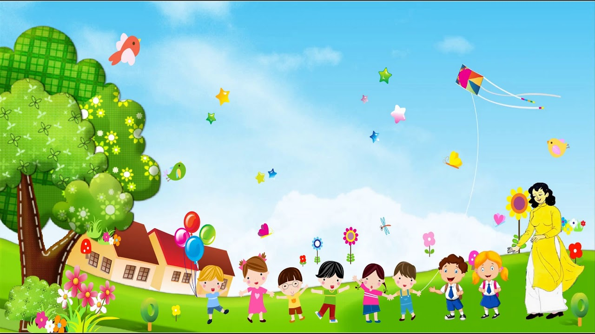


CHÚC CÁC EM:
CHĂM NGOAN, HỌC TỐT!
CHÀO TẠM BIỆT
CÁC EM!

